Slide 1
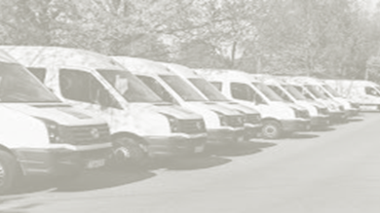

 | Arrendados | Propios | Subtotal
Pickup | 3 |  | 3
Sedán | 1 |  | 1
Van | 7 |  | 7
Racer
Motos
Cuatri
Ambulancia
Cargo
Aerobote
Microbus
Torre
Camioneta
Total | 11 |  | 11
VEHÍCULOS DE
YUCATÁN

